Slide 1
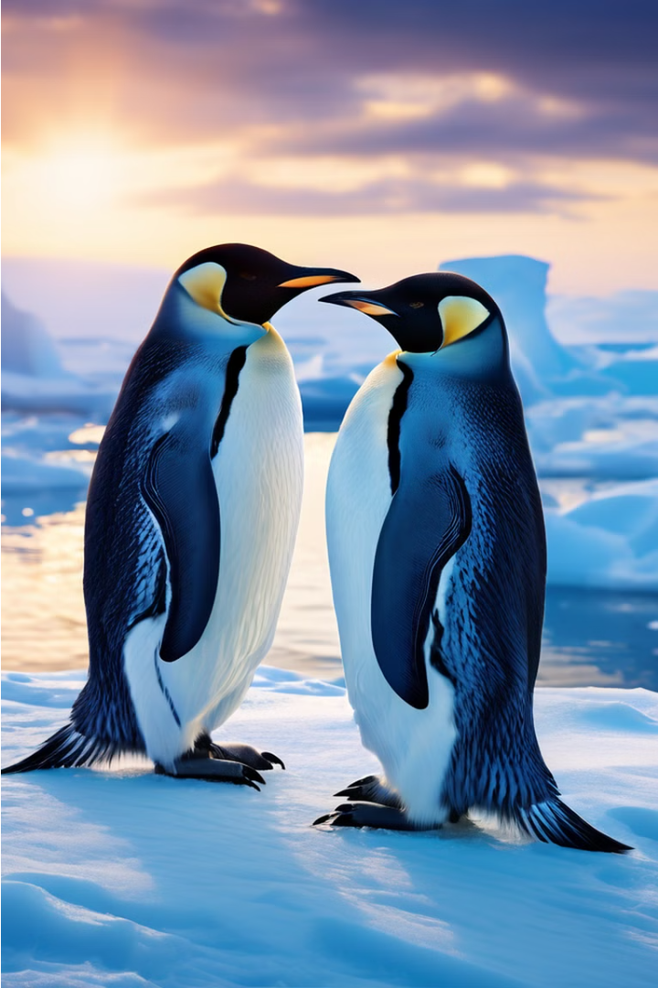


Explorando el conjunto de datos de Palmer's Penguins con una aplicación web de visualización interactiva
Discover the fascinating world of penguins from the Palmer Archipelago through an interactive web application that allows you to visualize and analyze the rich dataset collected by researchers. Uncover the unique characteristics and behaviors of these charismatic seabirds.
by Ariel Santa Cruz

Slide 2
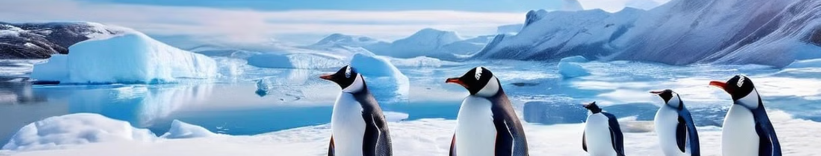
Introducción
La aplicación web sobre los pingüinos de Palmer's es una herramienta interactiva diseñada para explorar y visualizar el conjunto de datos de estos interesantes animales. A través de gráficos dinámicos y presentaciones visuales, esta aplicación permite a los usuarios sumergirse en el mundo de los pingüinos, descubrir patrones y tendencias en sus características y comportamientos.

Slide 3

Herramientas utilizadas para el desarrollo de sistemas
Frameworks y Bibliotecas
Herramientas de Desarrollo
Utilizamos marcos de trabajo como React y Angular, así como bibliotecas de visualización de datos como D3.js y Plotly.js para crear una aplicación web interactiva y atractiva.
Aprovechamos IDE como Visual Studio Code y Jetbrains IntelliJ IDEA, que nos permiten una mayor productividad y depuración eficiente del código.
Contenedores y Despliegue
Utilizamos Docker para empaquetar la aplicación y sus dependencias en contenedores, facilitando así su despliegue en diferentes entornos.

Slide 4

Proceso de desarrollo e implementación
1
Análisis del problema
Se realiza un análisis exhaustivo del conjunto de datos de Palmer's Penguins, identificando las variables clave y los objetivos de la aplicación web.
2
Arquitectura y diseño
Se define una arquitectura modular que permita una integración fluida de las herramientas de visualización y análisis. El diseño se centra en la usabilidad y la presentación atractiva de los datos.
3
Desarrollo e implementación
El equipo de desarrollo utiliza un enfoque ágil, implementando iteraciones y pruebas constantes para garantizar la calidad y la funcionalidad de la aplicación.

Slide 5
A. Visualización de datos
Gráficos interactivos
Análisis de tendencias
Visualización dinámica
La aplicación web incluye gráficos de dispersión interactivos que permiten a los usuarios explorar visualmente los datos de los pingüinos de Palmer. Los usuarios pueden filtrar y personalizar los gráficos para obtener perspectivas únicas.
Los gráficos interactivos facilitarán el análisis de tendencias clave en los datos, como la relación entre variables como el peso, la longitud del pico y el sexo de los pingüinos.
La aplicación aprovecha técnicas de visualización dinámica y animaciones suaves para hacer que la exploración de los datos sea atractiva e intuitiva para los usuarios.

Slide 6
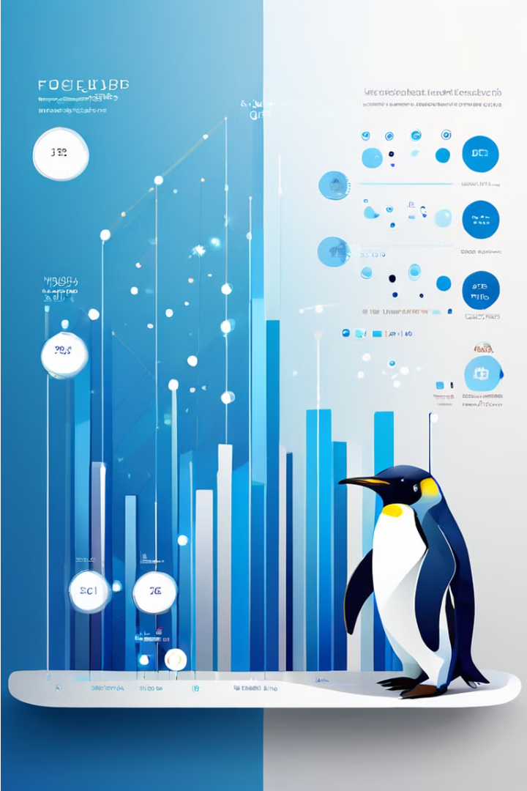
Gráficos de dispersión interactivos
La aplicación web incluye gráficos de dispersión interactivos que permiten a los usuarios explorar las relaciones entre diferentes variables clave en el conjunto de datos de los pingüinos de Palmer. Estos visuales llamativos y fáciles de usar facilitan el análisis de patrones y tendencias en los datos.
Los usuarios pueden interactuar con los gráficos para resaltar puntos de datos específicos, filtrar por variables y personalizar la presentación para obtener una comprensión más profunda de la ecología y el comportamiento de estos fascinantes animales antárticos.

Slide 7
Contenedores e imágenes
Contenedores Docker
Imágenes personalizadas
Escalabilidad y fiabilidad
Integración continua
La aplicación web sobre pingüinos de Palmer se construye utilizando contenedores Docker. Esto permite empaquetar todo el entorno de desarrollo, incluyendo dependencias y librerías, en una imagen portable y escalable.
Las imágenes Docker se crean a medida, optimizadas para el despliegue de la aplicación. Esto garantiza un entorno reproducible y simplifica la distribución de la solución.
Los contenedores Docker brindan escalabilidad y fiabilidad a la aplicación, permitiendo el despliegue en diferentes entornos sin problemas de compatibilidad.
La infraestructura de contenedores se integra con herramientas de integración continua, lo que facilita la automatización de las pruebas y despliegues de la aplicación.

Slide 8
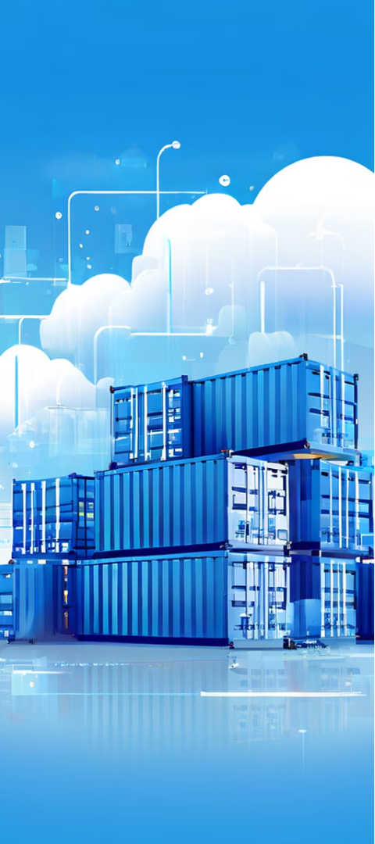
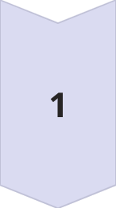
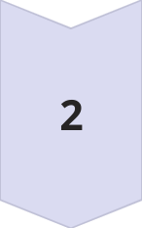
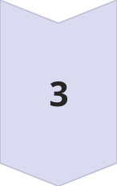
Contenedores e imágenes
Empaquetado de aplicaciones
Las aplicaciones desarrolladas se empaquetan en contenedores Docker, lo que permite una implementación consistente y escalable en diferentes entornos.
Construcción de imágenes
Se utilizan procesos automatizados para construir y probar las imágenes de contenedores, asegurando la calidad y la seguridad del software.
Registro de imágenes
Las imágenes de contenedores se suben a un registro privado, lo que permite un control de versiones y una distribución segura de la aplicación.

Slide 9
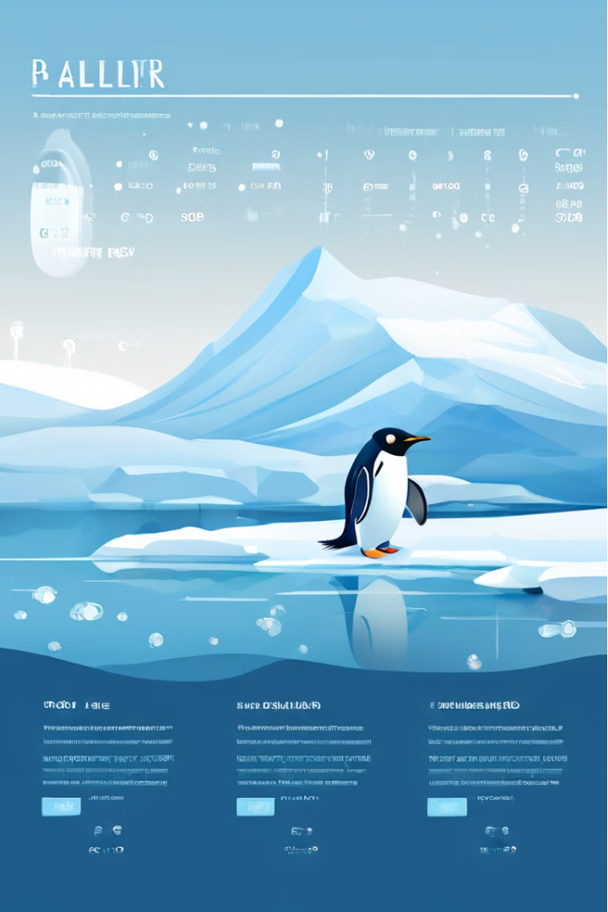
Conclusiones
En resumen, la aplicación web desarrollada sobre el conjunto de datos de los pingüinos de Palmer ofrece una experiencia de visualización interactiva y enriquecedora para los usuarios. Mediante gráficos de dispersión dinámicos, los visitantes pueden explorar y analizar las relaciones entre las diferentes especies y características de los pingüinos. La implementación basada en contenedores y la utilización de herramientas modernas de desarrollo web han permitido crear una aplicación robusta y escalable, lista para ser desplegada y compartida con la comunidad científica y el público en general.
El resultado final es una poderosa herramienta que facilita el acceso y la comprensión de este fascinante conjunto de datos sobre los pingüinos de la Antártida. Esperamos que esta aplicación web inspire a más personas a explorar y descubrir los secretos de estos maravillosos animales, contribuyendo así a la conservación y el estudio de estas especies tan importantes para el equilibrio de los ecosistemas polares.

